Slide 1


Slide 2
팀 소개
팀장1
조원1
조원2
REST api Mypage
REST api Admin page
Spring Security Document
조원3
조원4
Frontend
Presentation
REST api Project Structure

Slide 3
사용 기술
React
Spring Boot
Postgres
Vite 를 사용한 빠른 개발
REST api
Oauth2.0 and JWT
Amazon RDS

Slide 4
Intarea?
인테리어 업체와 구매자를 연결하는 중계 플랫폼

Slide 5
소개 About

Slide 6
포트폴리오
특정 컨셉을 주제로 하는 인테리어 업체의 결과물들 하나의 인테리어 업체는 여러 포트폴리오 등록 가능

Slide 7
솔루션
포트폴리오에서 제공하는 서비스 여러가지 솔루션을 선택하여 견적 신청서를 작성

Slide 8
견적 신청서
인테리어 업체에 전달되는 선택된 솔루션들과 추가적인 요구사항 인테리어 업체는 해당 견적 신청서를 검토후 견적서 작성

Slide 9
견적서
인테리어 업체가 최종적으로 솔루션 제공을 위해 구매자에게 전달하는 서류 구매자와 업체간 승인이 필요 구매자는 완료된 견적서에 한해 리뷰 작성 가능

Slide 10
프로세스
솔루션
견적서
해당 포트폴리오에서 제공하는 서비스 선택
견적 신청서에 대해 업체는 견적서를 작성
포트폴리오
견적 신청서
리뷰
인테리어 업체의 포트폴리오
원하는 서비스를 모아 인테리어 업체에 전달
완료된 견적서에 대한 유저의 평가

Slide 11
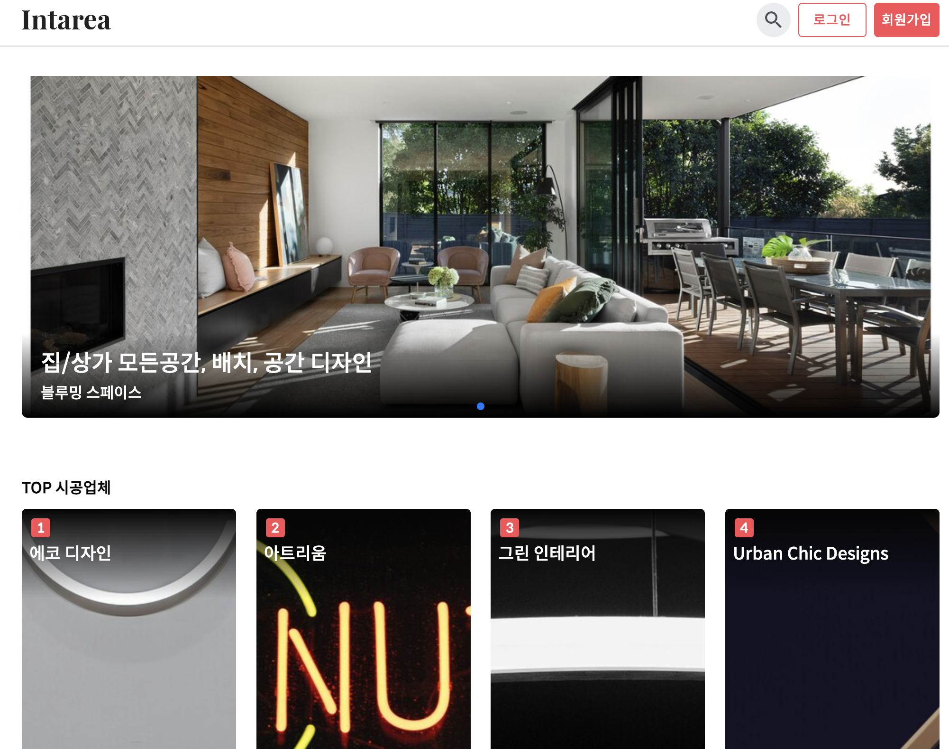
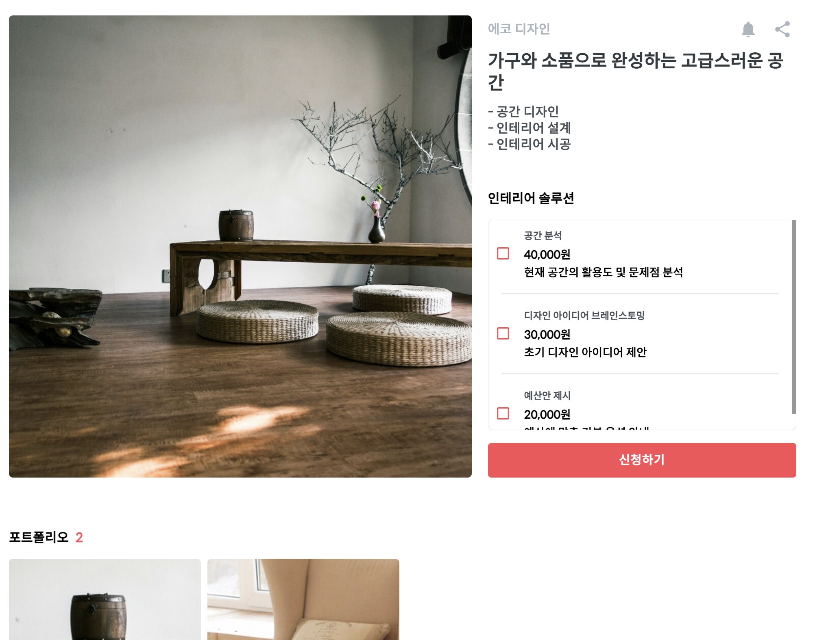
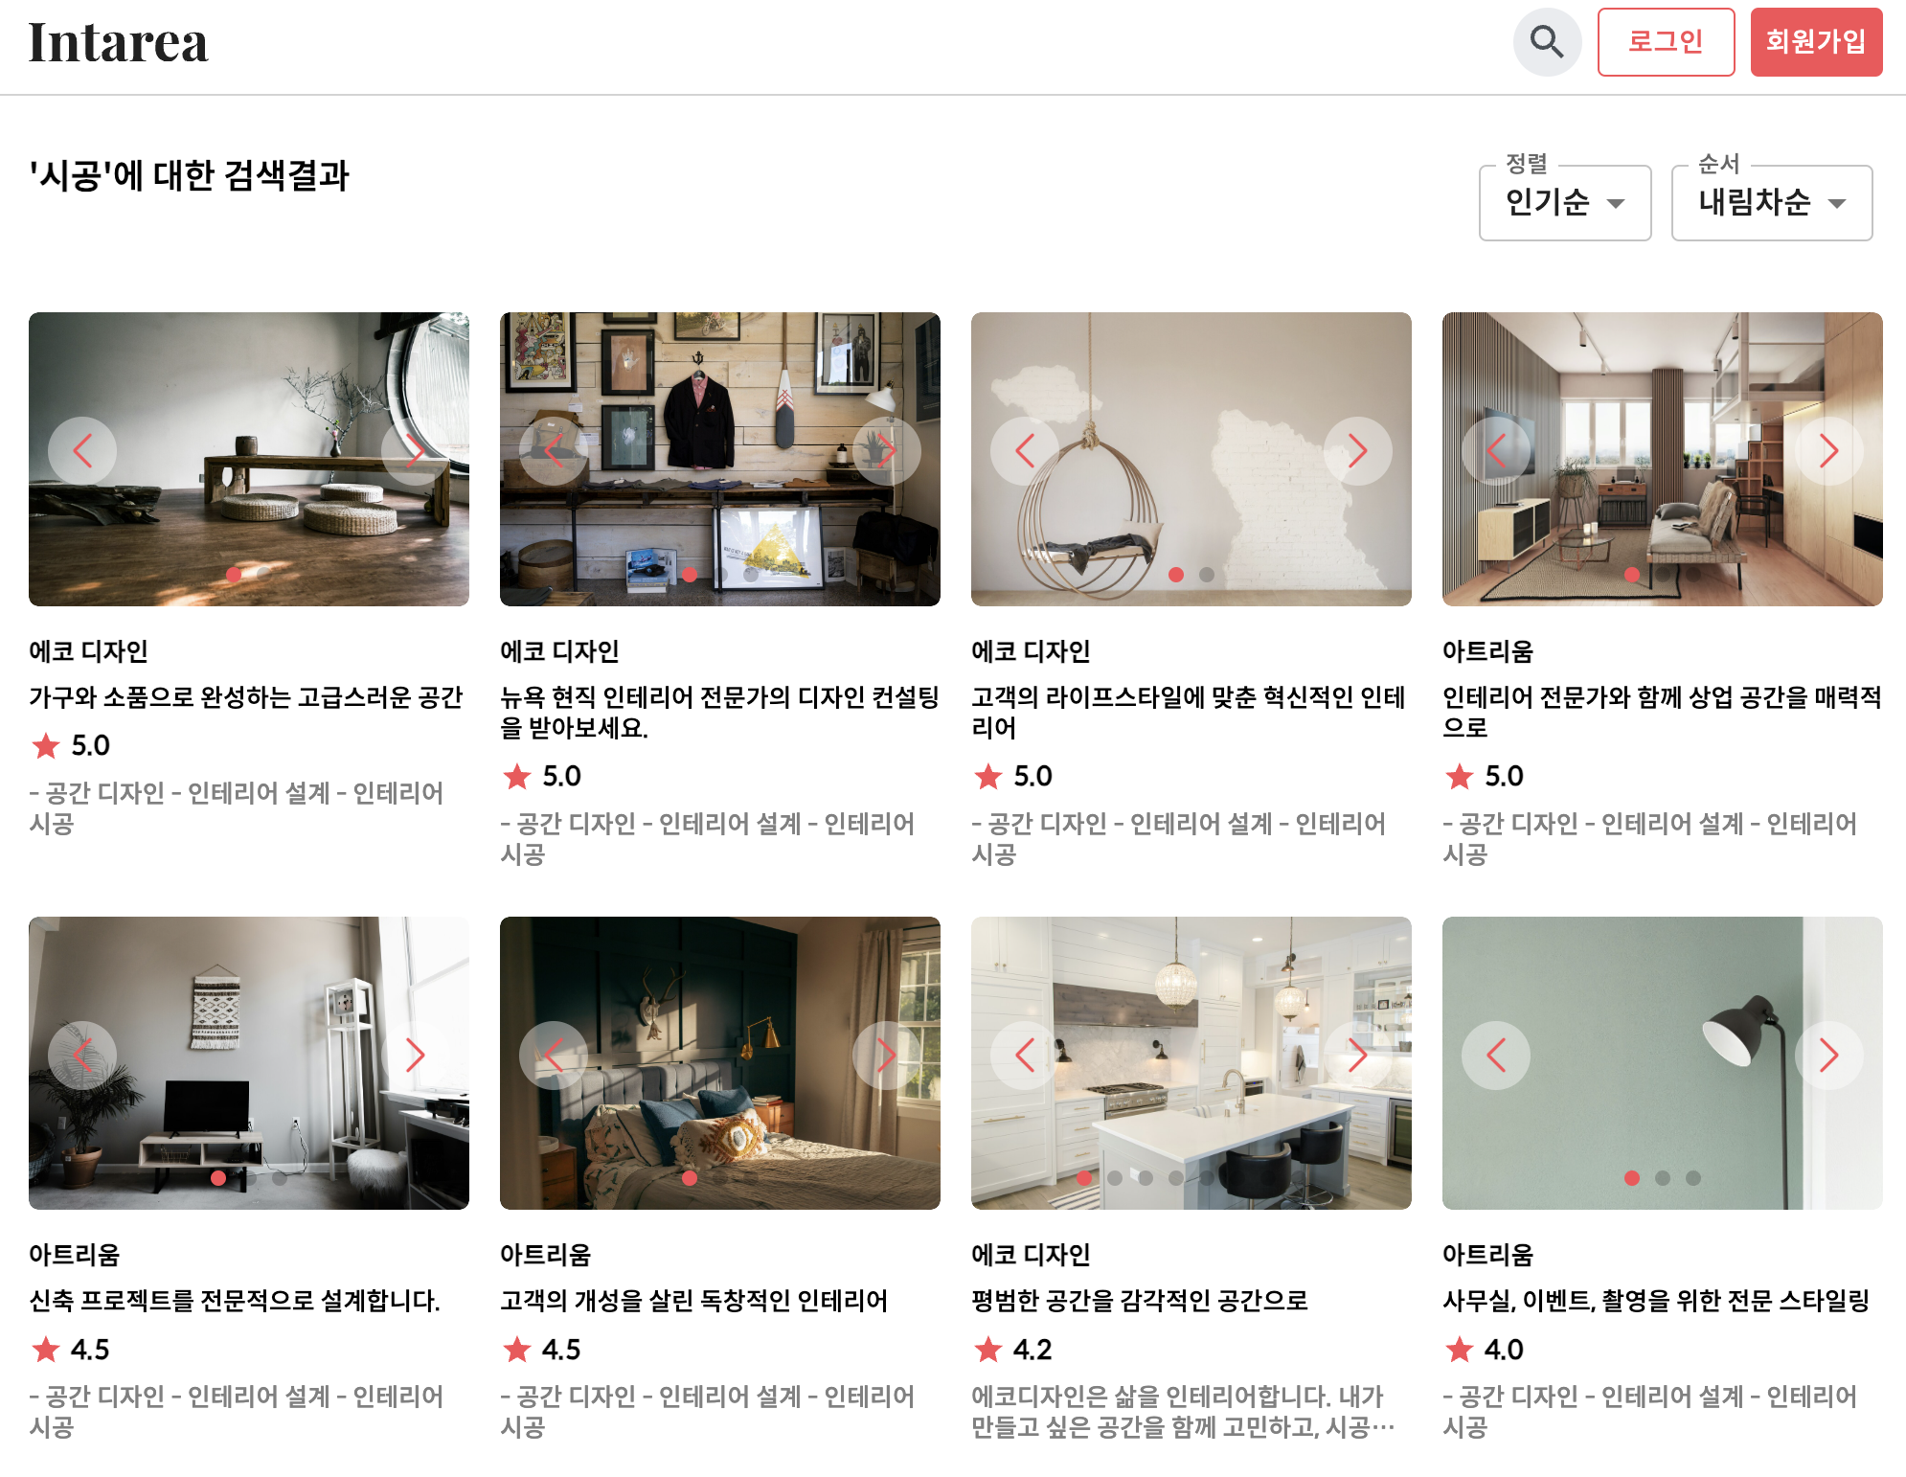
주요 화면

Slide 12
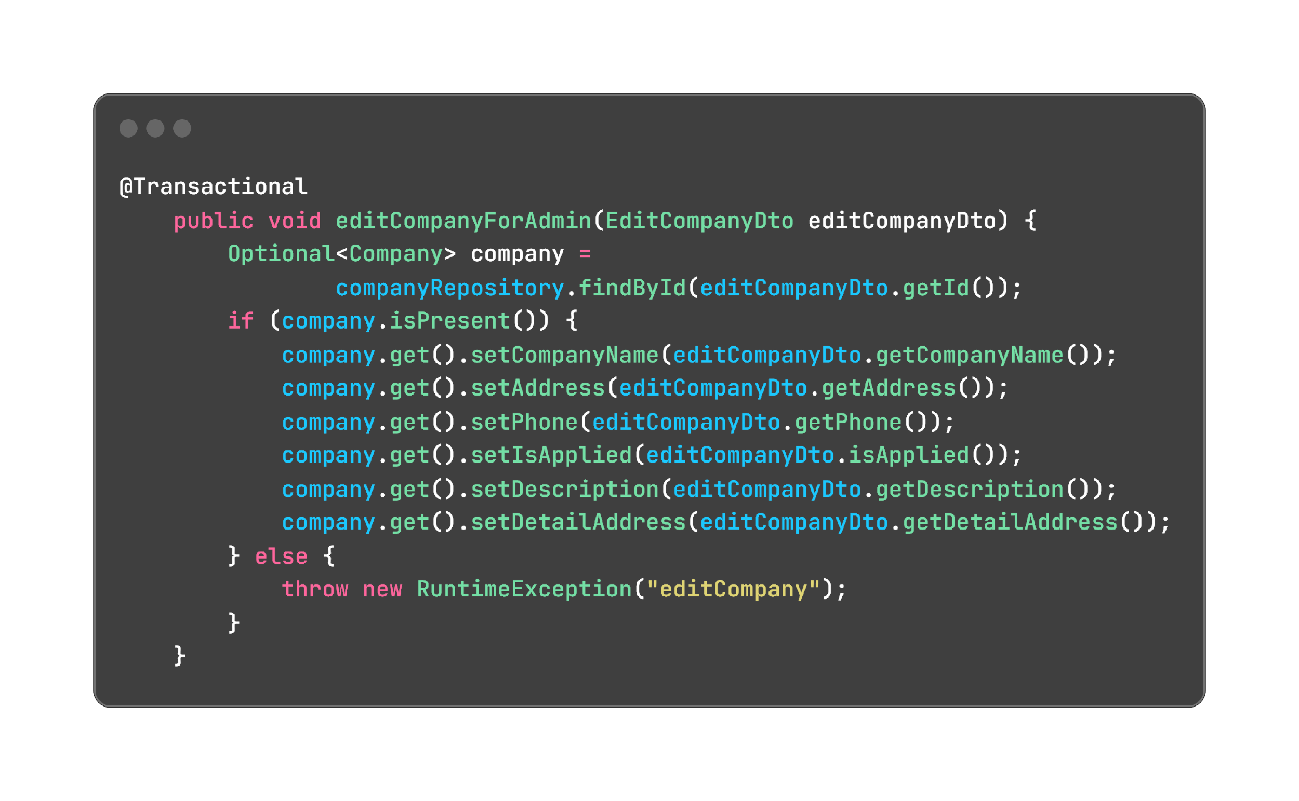
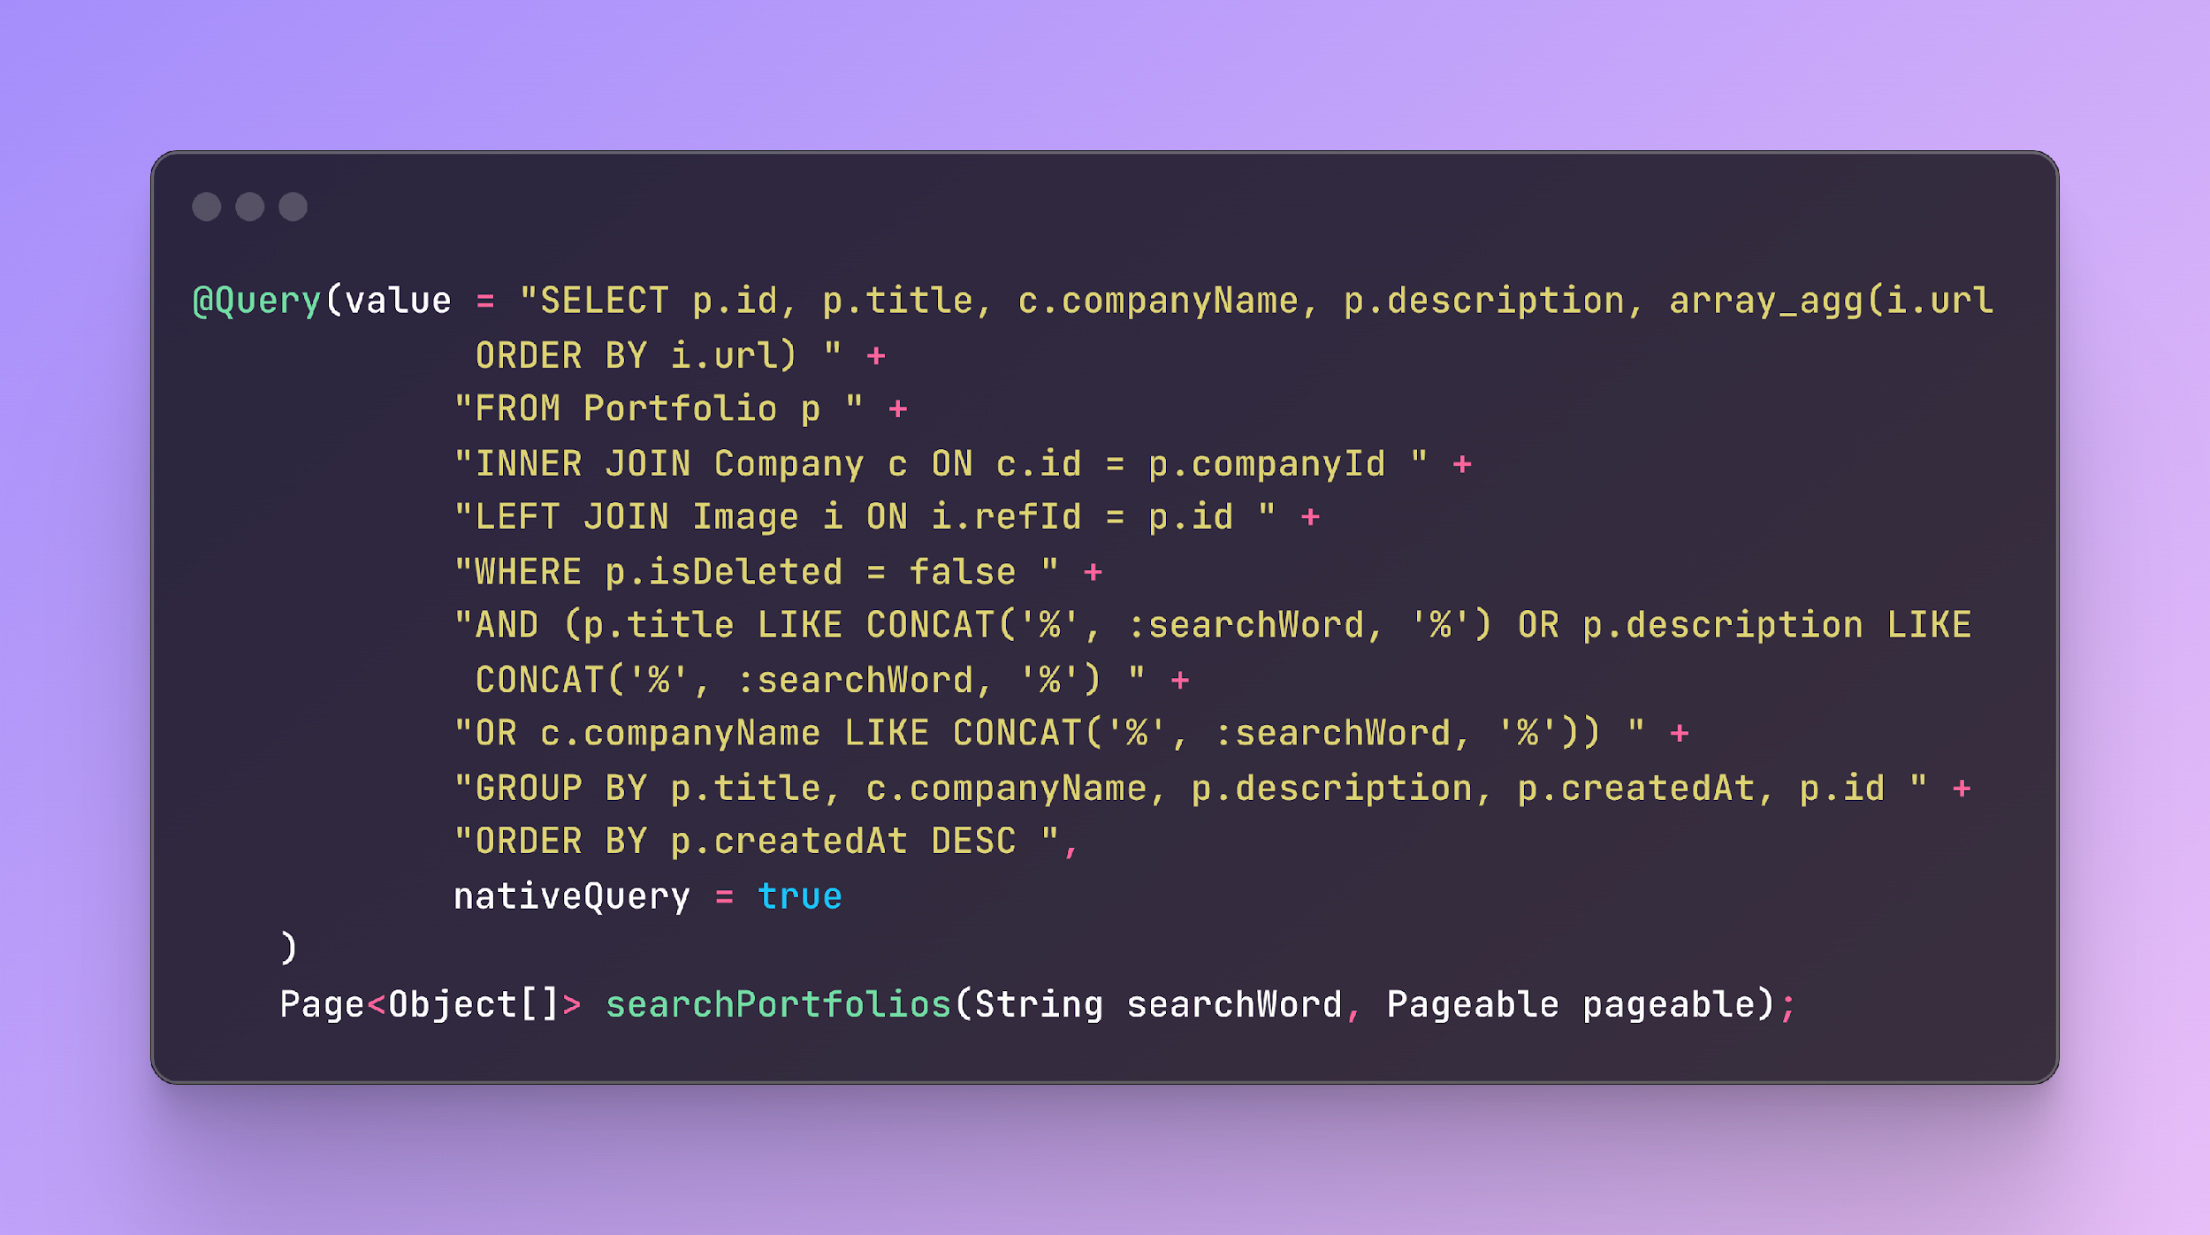
주요 코드
팀장1
조원1
회사명, 포트폴리오명&설명 등을 검색하는 쿼리 메서드
이미지를 배열로 담아오기 위해 array_agg 함수 사용(postgreSQL)
관리자가 회사 정보를 수정하는 기능
회사 정보를 조회하여 존재하는 경우에만 수정

Slide 13
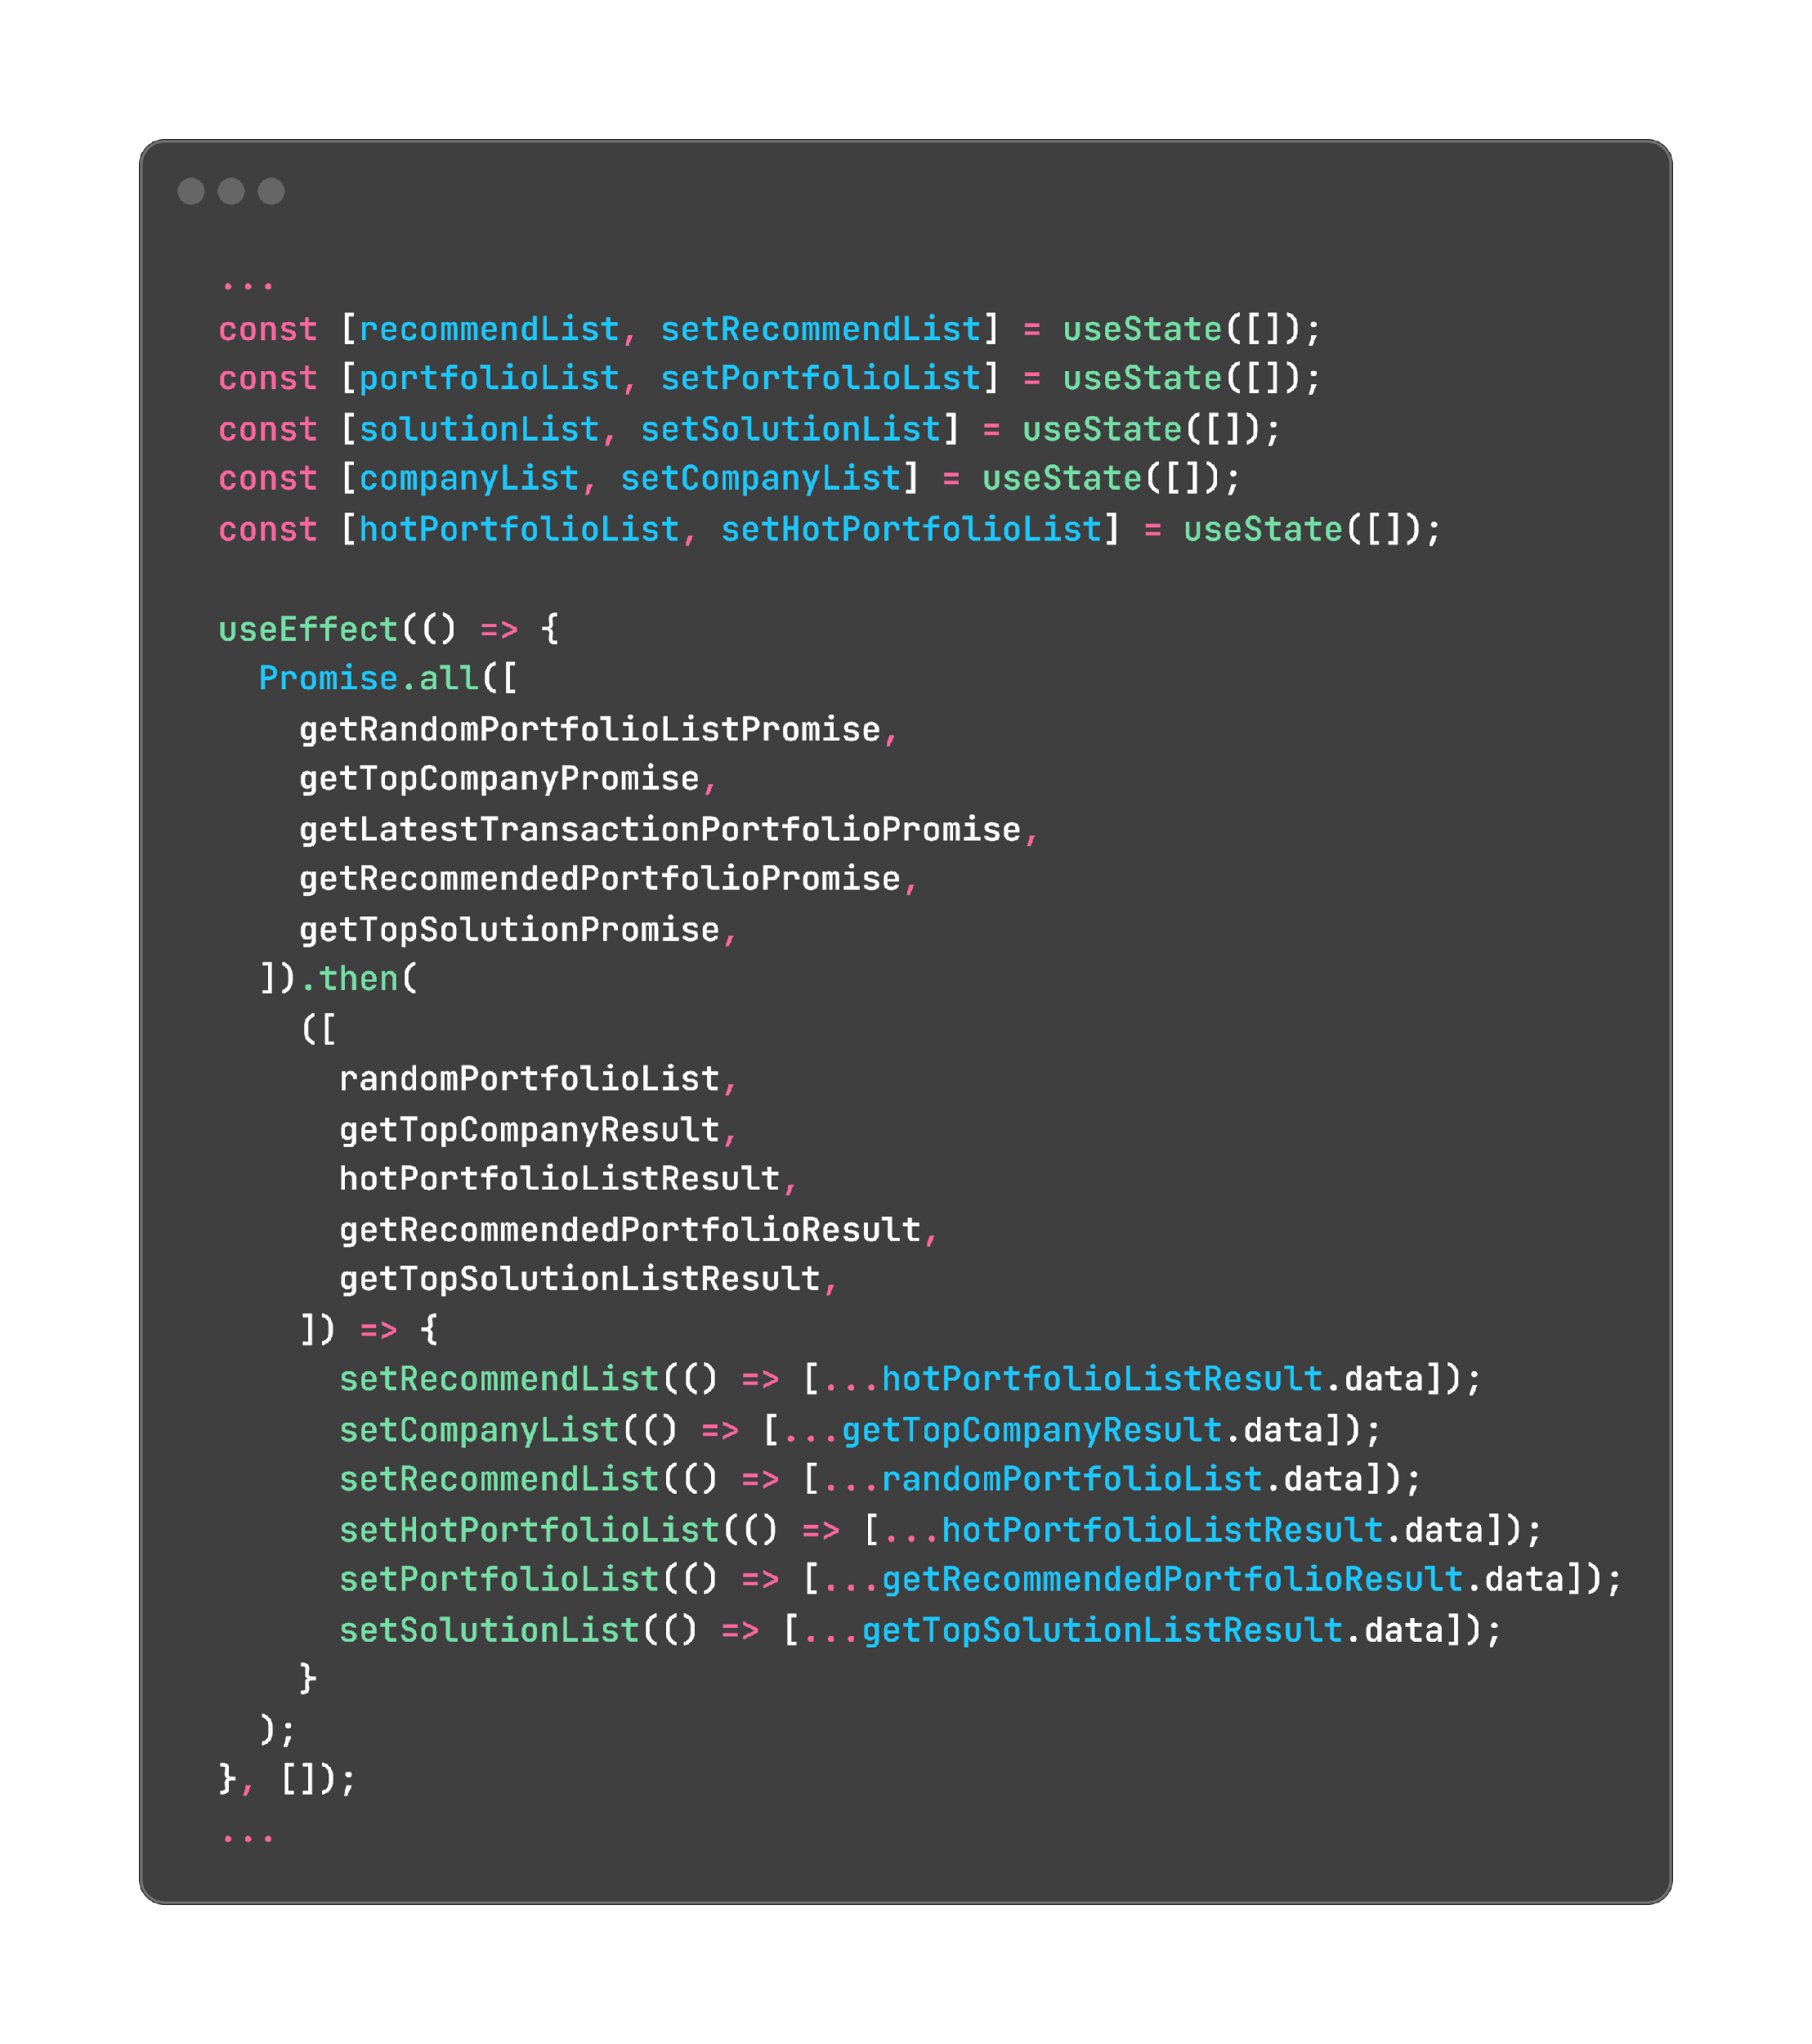
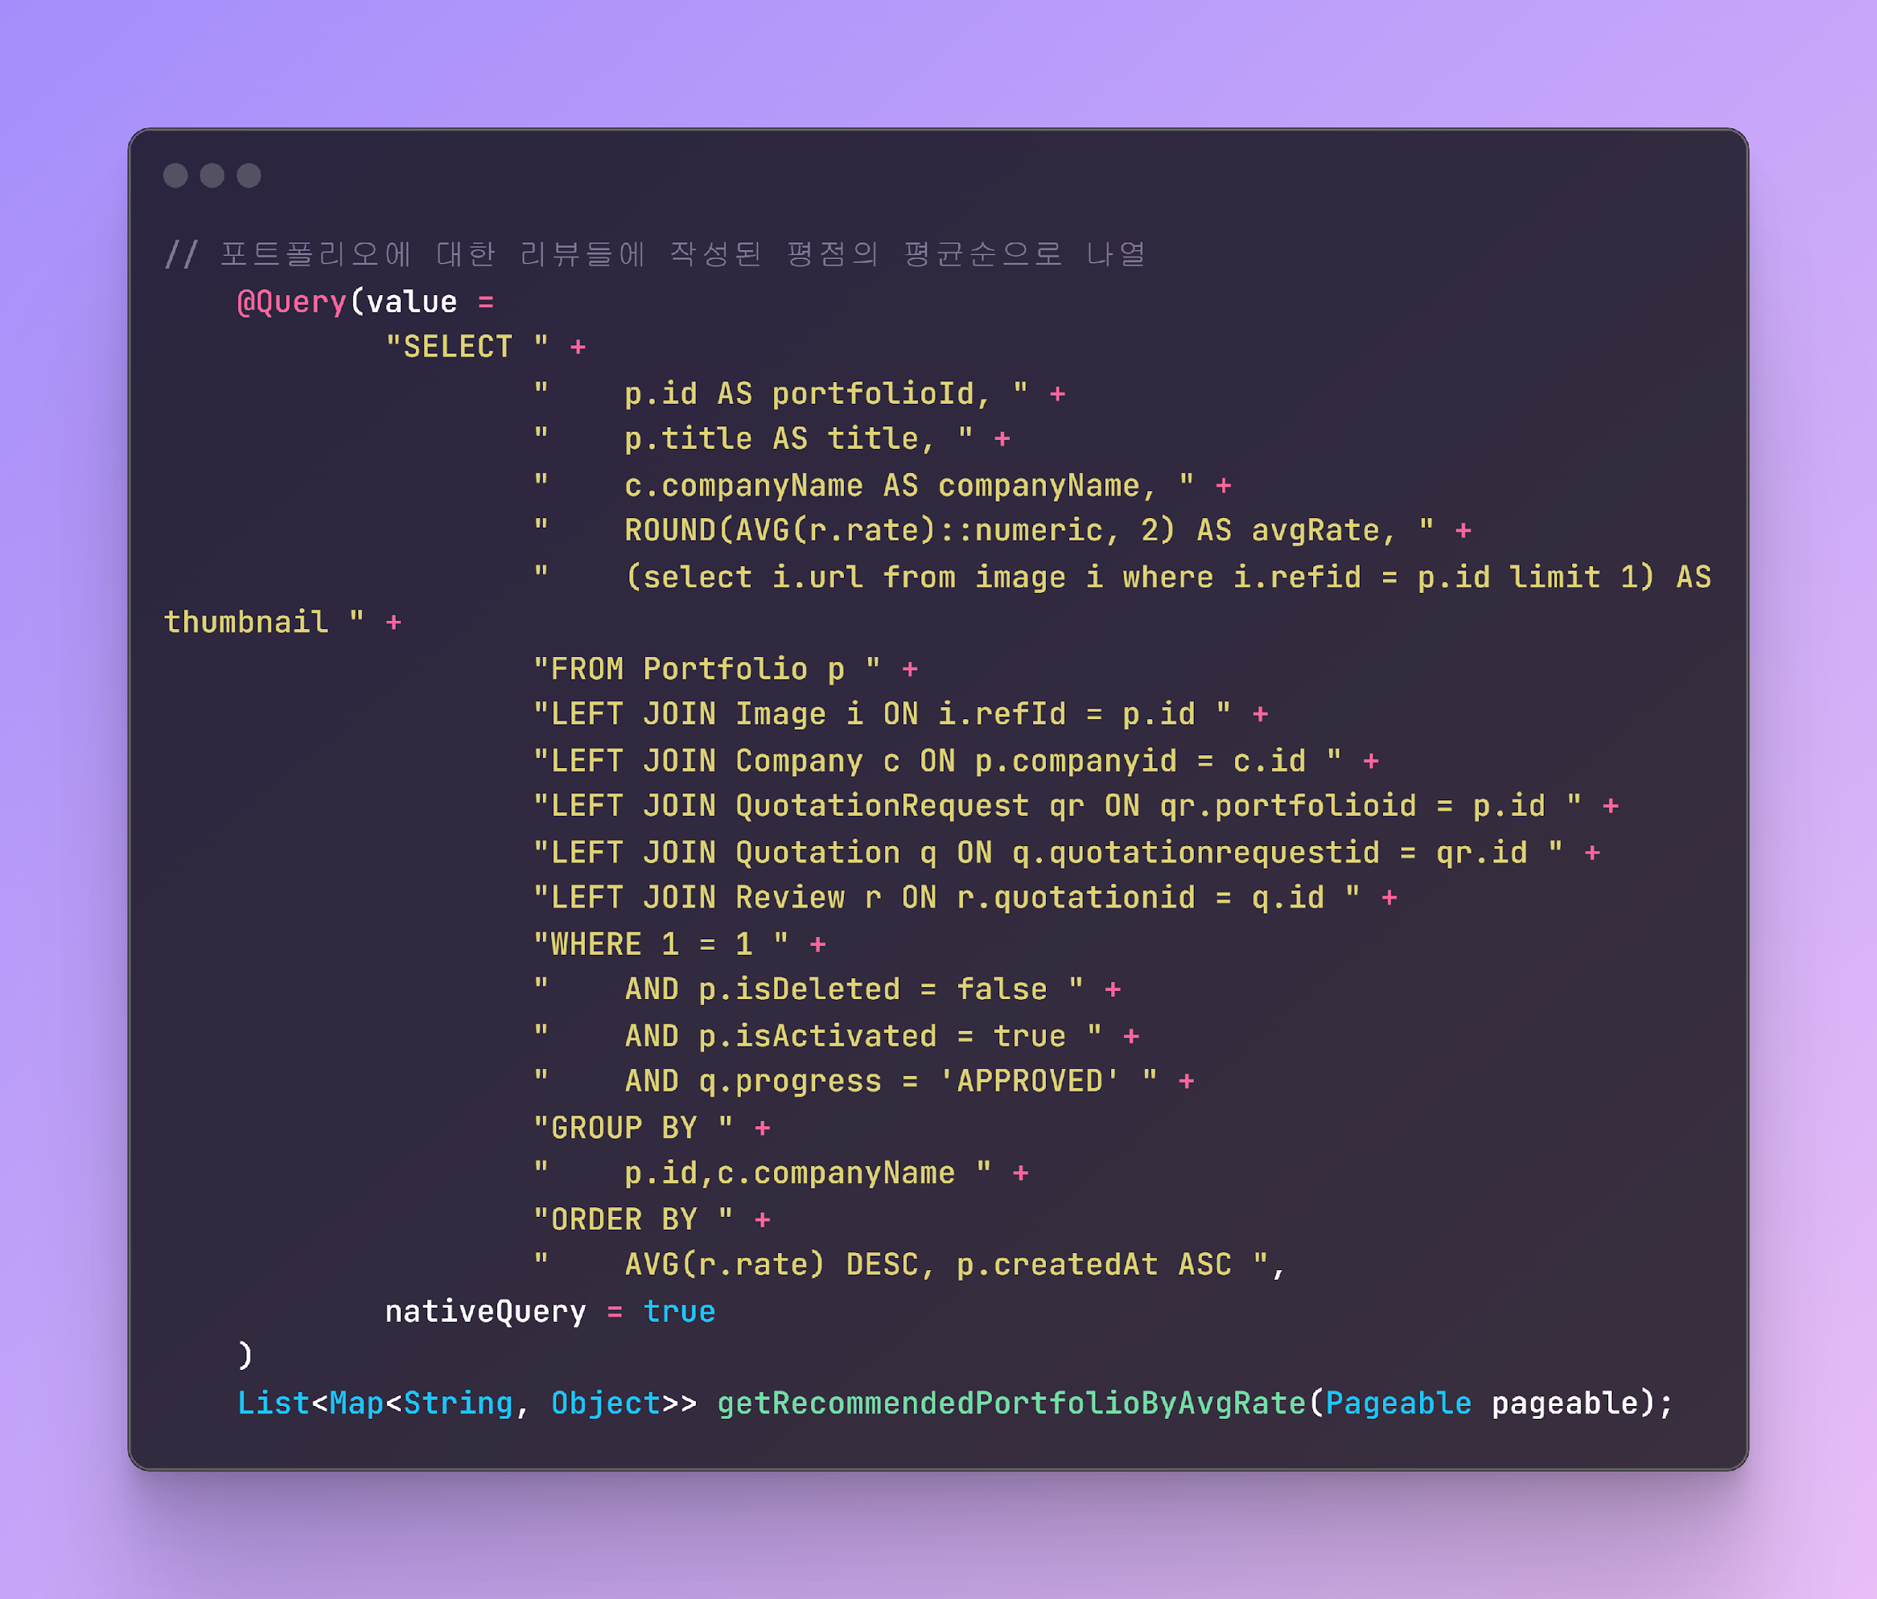
주요 코드
조원2
조원3
자바스크립트의 비동기 방식 ajax를 보여주는 코드
일반적인 JAVA코드와 다른 메서드의 실행을 보여줍니다
평점에 의한 추천 포트폴리오 쿼리 메서드이고, 소숫점 아래 둘째 자리에서 반올림한 값을 출력하기 위해 numeric을 사용하였습니다. numeric은 postgres 함수로 다른 부동소수점 타입(float, double precision)과 달리, numeric은 정확한 값을 유지합니다.

Slide 14
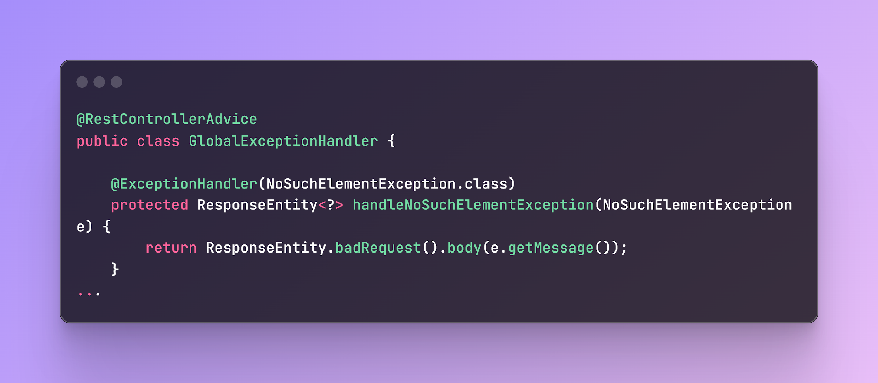
주요 코드
조원4
GlobalExceptionHandler를 활용하고, 주요 로직이 있는 코드에서 에러 관련 코드를 분리할 수 있다는 점이 인상깊었습니다.

Slide 15
진행 시 에피소드와 느낌(불편한) 점
팀장1: 리액트를 처음 사용해봤는데 처음 사용할 때는 실행시키는 것 조차 버벅여서 괜히 시작했나 싶었지만 익숙해질수록 장점이 체감되었고, 귀중한 경험을 했다고 생각합니다.
조원1: 세미 프로젝트에서 JSP를 사용하여 불편함을 느끼고 파이널 프로젝트에는 React를 도입하였습니다. 처음 사용하는 기술을 배워가며 사용하는 팀원들에게 미안함과 고마움을 느꼈습니다. 팀 프로젝트에서 새로운 기술의 도입 시 팀원 전체의 기술 스택을 모두 고려해야 함을 깨달았습니다
조원2: 프로젝트 시작전 db 프레임워크로 jpa를 사용하기로 했고 QueryDSL에 대한 이야기는 나오지 않아 jpa에서 복잡한 쿼리를 사용할 때 불편함을 느꼈고 QueryDSL도 사용해 보고싶었는데 아쉬움을 느꼈고 기술 스택을 고려할 때 다음에는 좀 더 신중하게 고려해야 함을 깨달았습니다.

Slide 16
진행 시 에피소드와 느낌(불편한) 점
조원3: 백엔드, 프론트엔드 모두 사용자 경험 향상 (직관적인 화면, api 등)을 시간에 쫒기다보니까 많이 고려하지 못했던 것 같아서 아쉽습니다.
조원4: 팀원들이 코딩을 매우 잘 하여 제가 담당하는 부분이 많지 않아 아쉬웠습니다.
좀 더 발전하여 다음 프로젝트에서는 좀 더 많은 작업을 해보고 싶다는 욕심이 들었습니다.

Slide 17
Intarea

Slide 18
Q&A

